Slide 1
A statisztika alkalmazása különféle tudományterületeken I.
Közgazdaságtan és gazdálkodástudomány
Kovács Péter

Slide 2
Főbb fejezetek
Közgazdaságtani terület (statisztikai) módszertana
Puha tudományok módszertana
Érdekes alkalmazások

Slide 3
Adatforrások:
Statisztikai szemle
Területi statisztika
Közgazdasági szemle
Marketing-menedzsment
Vezetéstudomány
Pénzügyi szemle
Kutatóintézetek
Intézeti honlapok

Slide 4
Forrás:
Csaba László: Módszertan és relevancia a közgazdaságtanban Közgazdasági Szemle, LV. évf., 2008. április (285–307. o.)
Török Ádám: Társadalomtudományi tények és természettudományos módszerek Közgazdasági Szemle, LVI. évf., 2009. december (1067–1087. o.)

Slide 5
Közgazdaságtan terület

Slide 6
Bevezetés
”Egészében a jó közgazdaságtan az, hogy feltárjuk: mely tényezők és miképp hatnak a gazdaság összetett rendszerére, és e felismeréseket a gyakorlatban a gazdaság irányítását megalapozó döntésekben használjuk fel, hogy azt e sajátos követelmények szerint alakíthassuk.”(Frisch)

Slide 7
Alapkérdések (1)
Marshall és Samuelson nyomán kialakuló megközelítésben a mérhetőség és a mennyiségi eredmények jelentik a perdöntő sikermutatót
modellszerű megközelítés
főáramú lapokban a közlésre való elfogadásnak meghatározó mozzanata a módszertan

Slide 8
Alapkérdések (2)
valódi társadalomtudomány-e?
matematikai módszertant alkalmaz, vagy része a matematikának?
verbális vs kvantitatív elemzés?

Slide 9
Alapkérdések (3)
l
mainstream kritikája: „főáram” félreértelmezésén, más része pedig a modern kvantitatív módszertan nem kellő ismeretén alapul
Egy tanulmányról ki tud kritikát megfogamazni?

Slide 10
Modellek jellemzői
komplexitás
precíz modellek, de a valósághoz nem sok közük van
válság -> kvantitatív eljárások korlátainak ismerete fontos
a közgazdasági jelenségek, illetve folyamatok mennyiben modellezhetők a természettudományokhoz hasonló módszerekkel?

Slide 11
Módszertani problémák (1)
A valós fogalmak megfoghatósága
„Ragaszkodtam ahhoz, hogy az ökonometriának legyen köze a konkrét realitásokhoz különben olyasvalamivé torzul el, ami már nem érdemli meg az „econometrics” elnevezést, és inkább a „playometrics” névvel kellene illetni” (Frisch)
Redukcionizmus
Indikátorok tartalma

Slide 12
Módszertani problémák (2)
Adatbázisok
Mindent mérjük? (pld. A végrehajtó hatalom korlátja)
Különböző eredmények hogyan kezelendők?

Slide 13
Publikációk
főáramú nagy lapok elmúlt 30 évben legtöbbet idézett cikkeiben egyértelműen visszaszorultak a makroökonómia és a való világ kérdései
2005. National Bureau of Economic Research
a való világ kérdései vannak túlsúlyban, így az európai pénzügyi unió tapasztalatai és a munkapiac elemzése.

Slide 14
Hazai helyzet
módszertan eszközjellegű
Főbb területek:
Válsághatások
előrejelzések
munkaerőpiac, pénzügyi piac elemzése

Slide 15
Főbb módszerek
VAR, ARIMA
faktorelemzés
korreláció, regresszió
klaszterezés
kísérletezés, játékelmélet,
mikroszimulációs modellek,

Slide 16
Területi elemzések:
egyenlőtlenségek, koncentráció
térszerkezetek vizsgálata
versenyképeség innováció társadalmi jólét hármassága

Slide 17
Puha tudományok

Slide 18
Kihívások
E-világ és problémái
mi információ és mi nem? hogyan elemezhető?
Termék és ügyfél CRM
Reklámhatás
Vállalkozások indításának, működtetésének kérdései

Slide 19
Marketingkutatásban leggyakrabban alkalmazott technikák:
Kereszttábla elemzés
(nem)Parametrikus tesztek
Korreláció
Szegmentáció (klaszterezés, DA)
Faktoranalízis
Conjoint elemzés
MDS

Slide 20
Vezető lapok: Journal of Marketing, Journal of Marketing Research:
2SLS
CMP
SEM
Döntési fa
bootstrap
szimuláció

Slide 21
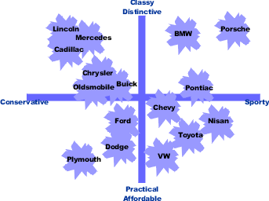
MDS

Slide 22
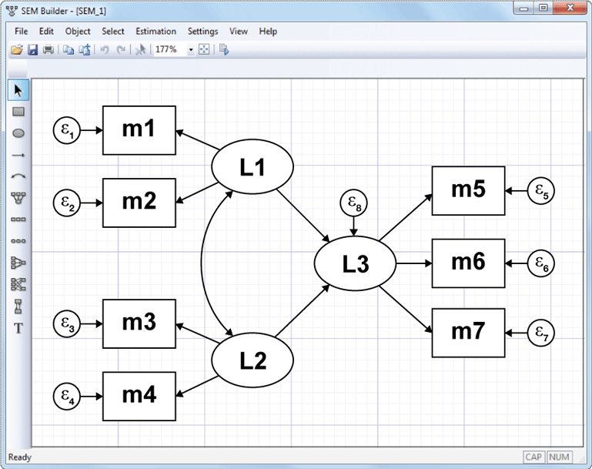
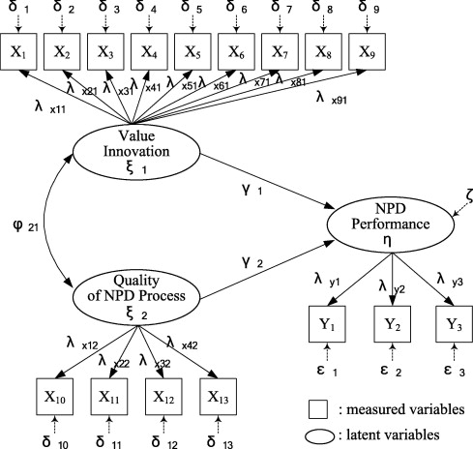
SEM

Slide 23
CMP regresszió
Conway-Maxwell-Poisson

Slide 24
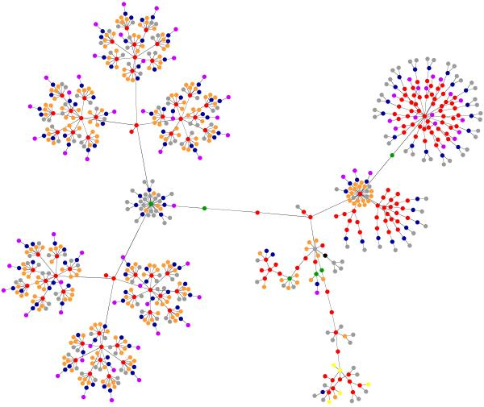
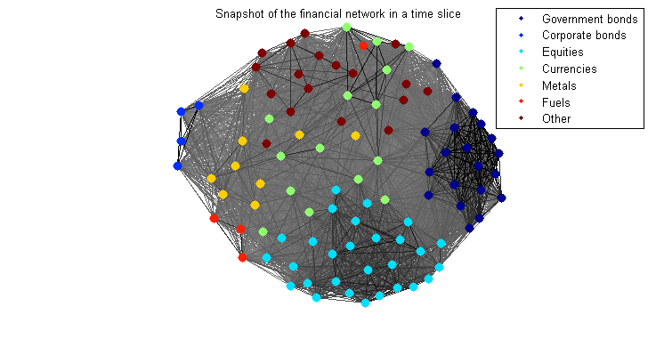
Hálózatkutatás

Slide 25
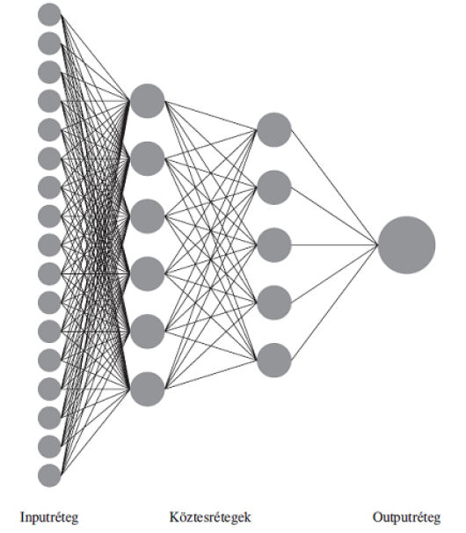
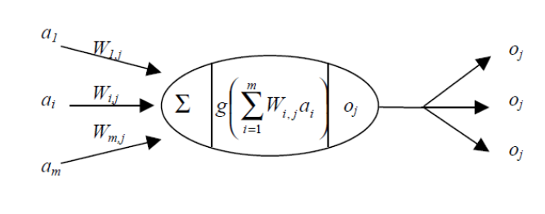
Neurális hálózatok

Slide 26
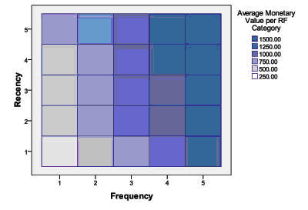
RFM analízis

Slide 27
Javaslatok
Kérdés: Mi befolyásolja a módszerek alkalmazását?
Hivatkozások erősítése
Új eredmények, alkalmazási lehetőségek ismertetése

Slide 28
Köszönöm a megtisztelő figyelmet!

